Slide 1
Отчет управления образования администрации г. Невинномысска о проделанной работе за 2015 год
Светлана Борисовна Денисюк,
начальник управления образования
24 февраля 2016 года

Slide 2
Ключевые задачи
1.Предоставление качественных основных и дополнительных образовательных услуг населению.
2.Выполнение указа Президента Российской Федерации от 07.05.2012 года № 597 «О мероприятиях по реализации государственной социальной политики».
3.Развитие муниципальной системы оценки качества образования и обеспечение общих подходов к оценке качества.
4.Обеспечение преемственности на всех уровнях образования через внедрение инновационных образовательных технологий, инструментов социального развития, непрерывного образования.

Slide 3
Ключевые задачи
5.Создание условий для введения федеральных государственных стандартов дошкольного образования в муниципальных дошкольных образовательных учреждениях.
6.Усиление контроля за эффективным использованием оборудования, полученного в рамках модернизации системы образования.
7.Создание условий для профессионального роста руководящих и педагогических работников образовательных организаций.
8.Осуществление мер по выявлению и сопровождению одаренных детей и талантливой молодежи.
9.Повышение эффективности профилактических мероприятий, направленных на снижение количества правонарушений и безнадзорности среди несовершеннолетних.

Slide 4
Ключевые задачи
10.Формирование информационного пространства, социального партнерства и сетевого взаимодействия в воспитательной системе города.
11.Координация деятельности и повышение ответственности органов местного самоуправления, образовательных организаций, институтов гражданского общества, коммерческих организаций в решении проблем отдыха, оздоровления и занятости детей.
12.Совершенствование инфраструктуры образовательных учреждений.
13.Обеспечение соблюдения законности в деятельности управления образования администрации города Невинномысска и подведомственных организаций.

Slide 5
Предоставление образовательных услуг
35 учреждений дошкольного образования
1 частное учреждение общего образования
1 «Психологичес-кий центр образования»
5 учреждений дополнительно-го образования
17 учреждений общего образования

Slide 6
Дошкольные образовательные учреждения
6686 детей
104 чел. – Православный детский сад
166 чел. – государственные дошкольные учреждения
6416 детей – муниципальные дошкольные учреждения
17 детей-инвалидов обучаются на дому

Slide 7
Электронная очередь на устройство в дошкольные образовательные учреждения
625 ребенка до 1 года
958 ребенка – от 1 года до 2 лет
184 ребенка – от 2 до 3 лет

Slide 8
Общеобразовательные учреждения
11 427
уч-ся, в том числе
87 человек – классы заочной формы обучения
18 человек – 1-й класс ЧОУ «Православная гимназия»
123 человека – Специальная (коррекционная) школа-интернат №23
138 учащихся – дети с ОВЗ с отклонениями в развитии VII вида в СОШ №3

Slide 9
Развитие индивидуальных моделей освоения образовательных программ
в 4 ОУ
8 классов профильного обучения
208 (19,4%) старшеклассников
2014г. – 12,6%
в 5 ОУ
52 класса с углубленным изучением отдельных предметов
1311(20,7%) обучающихся 5-11 классов
2014г. – 16,4%

Slide 10
Развитие индивидуальных моделей освоения образовательных программ
2 человека в МБОУ СОШ №15, 16 обучаются в форме семейного образования;
в 14 ОУ индивидуально на дому обучаются 77 человек;
в 9 ОУ с использованием дистанционных образовательных технологий обучаются 22 ребенка-инвалида;
МБОУ СОШ №7, 15 организован подвоз обучающихся для 88 детей.

Slide 11
Дополнительное образование
МБУ ДО «Дворец детского творчества»
Центр детского творчества
Центр детского и юношеского туризма и экскурсий
Центр детского технического творчества
Станция юных натуралистов

Slide 12
Дополнительное образование
МБУ ДО
«Дворец детского творчества»
3 детско-юношеских спортивных школы:
ДЮСШ №1,
ДЮСШ «Рекорд»,
ДЮСШ «Шерстяник»
2 центра: «Психологический центр образования» и «Детский оздоровительно-образовательный (профильный) центр «Гренада»

Slide 13
Дополнительное образование
2014-2015
9470 детей (85% от общего числа обучающихся)
2015-2016
10233 детей (90% от общего числа обучающихся)

Slide 14
Востребованность дополнительного образования
Направление дополнительного образования | Количество обучающихся
 | В ОУ | В УДО
художественное | 2329 | 752
социально-педагогическое | 1999 | 423
физкультурно-спортивное | 1082 | 1572
естественнонаучное | 1213 | 338
туристско-краеведческое | 159 | 142
техническое | 149 | 198

Slide 15
Предпрофильная подготовка
Сетевое взаимодействие
ГБОУ СПО НАТК
ГБОУ СПО НХК
ГБОУ СПО НЭТ
ГАОУ ВПО НГГТИ (колледж)
НОУ СПО НЭПТ
570 обучающихся 9-х классов / 59%

Slide 16
Профориентационная работа
Мероприятия | Количество участников
Олимпиады, организованные учреждениями ВПО | 323
Подготовителные курсы, организованные учреждениями ВПО | 132
Встречи с представителями ВУЗов | 2745
Встречи с представителями СПО | 3027
Другие мероприятия: выставки, ярмарки, дни открытых дверей, видеоконференции и т.д. | 615

Slide 17
Профильное обучение
СОШ №1, 12, 18, Лицей №6, гимназия №9 реализуют программы профильного обучения по следующим направлениям:
информационно-технологический,
социально-экономический,
социально-гуманитарный,
психолого-педагогический,
химико-биологический.

Slide 18
Трудоустройство выпускников 9, 11 классов
Выпускники 9-х классов
поступили в 10 класс - 56%
поступили в учреждения ПО – 44%
Выпускники 11 классов
Получают образование в ВУЗах – 81%

Slide 19
Майские Указы Президента
Средняя заработная плата педагогических работников – 23714 руб.
учителей – 25190 руб.
педагогических работников (без учета учителей) – 16426 руб.
педагогических работников дошкольного образования – 20256 руб.
педагогических работников дополнит. образования – 19406 руб.

Slide 20
Муниципальная системы оценки качества образования
Процедуры контроля:
государственная итоговая аттестация выпускников;
промежуточная аттестации обучающихся;
контрольная деятельность;
аттестация педагогических и руководящих работников;

Slide 21
Муниципальная системы оценки качества образования
Процедуры оценки качества:
рейтинг образовательных организаций,
мониторинг качества образования,
независимая оценка качества образования,
мониторинг удовлетворенности качеством предоставления образовательных услуг,
мониторинг ресурсного обеспечения,
самообследование ОО по качеству образования

Slide 22
Государственная итоговая аттестация (ЕГЭ)
586 выпускников текущего года
35 выпускников прошлых лет
622 человека

Slide 23
Государственная итоговая аттестация
Гимназия №9
ППЭ
Лицей №6
СОШ №18

Slide 24
Государственная итоговая аттестация
Обществознание
Физика
История
Биология
Химия
Популярные предметы ЕГЭ-2015

Slide 25
Государственная итоговая аттестация (ОГЭ)
Обязательные экзамены – русский язык и математика
Экзамены по выбору – 9 предметов
ОГЭ
866 обучающихся 9-х классов
ОГЭ
310 обучающихся 9-х классов
ГВЭ
28 обучающихся 9-х классов

Slide 26
Аттестация педагогических работников
Успешно прошли 314 пед.работников (22,3%)
на соответствие занимаемой должности – 130 педагогов
на первую квалифика-ционную категорию – 52 педагога
на высшую квалифика-ционную категорию – 132 педагога

Slide 27
Аттестация педагогических работников
Почему педагоги не желают проходить аттестацию на высшую и первую квалификационную категорию?
- Пенсионный возраст педагогов;
- Нагрузка в 1,5 и более ставки снижает возможность качественно подготовить электронное портфолио;
- Недостаточная доплата за полученную квалификационную категорию (10%).

Slide 28
Рейтинг образовательных организаций
МБДОУ №10, МБДОУ №50.
МБДОУ №41
МБДОУ №154
Дошкольное образование

Slide 29
Рейтинг образовательных организаций
Общеобразовательные организации
МБОУ СОШ №16
МБОУ СОШ №1, МБОУ СОШ №12
МБОУ СОШ №20

Slide 30
Рейтинг образовательных организаций
Общеобразовательные организации повышенного уровня
МБОУ СОШ №18
Лицей №1
Гимназия №10 ЛИК

Slide 31
Мониторинг качества образования
диагностические работы (2014-2015 учебный год)
обществознание (9 класс)
биология, физика и английский язык (10 класс)
история (11 класс).

Slide 32
Мониторинг качества образования
Диагности-ческие работы (2015-2016 учебный год)
комплексная работа (4 кл.),
математика и русский язык (5, 8, 10 классы),
обществознание (9, 11 кл.),
физика (9 класс),
история (10 класс),
информатика (9, 11 классы),
химия (11 класс).

Slide 33
Мониторинг качества образования
Оценка учебных достижений обучающихся
4 класс
Название УМК | Не освоили базовый уровень | Освоили базовый уровень | Освоили повышенный уровень
Школа России | 7,5 % | 92,5% | 37,5%
Школа 2100 | 3,4% | 96,6% | 50%
Гармония | 2,4% | 97,6% | 31,8%
Система В.В. Занкова | 0 | 100% | 22,4%
Система Д.Б. Эльконина - В.В. Давыдова | 0 | 100% | 44%

Slide 34
Мониторинг качества образования
Оценка учебных достижений
5 класс |  | 7 класс
математика | русский язык | математика | русский язык | информатика и ИКТ
8,2 | 7,3 | 6,6 | 6,8 | 18,7

Slide 35
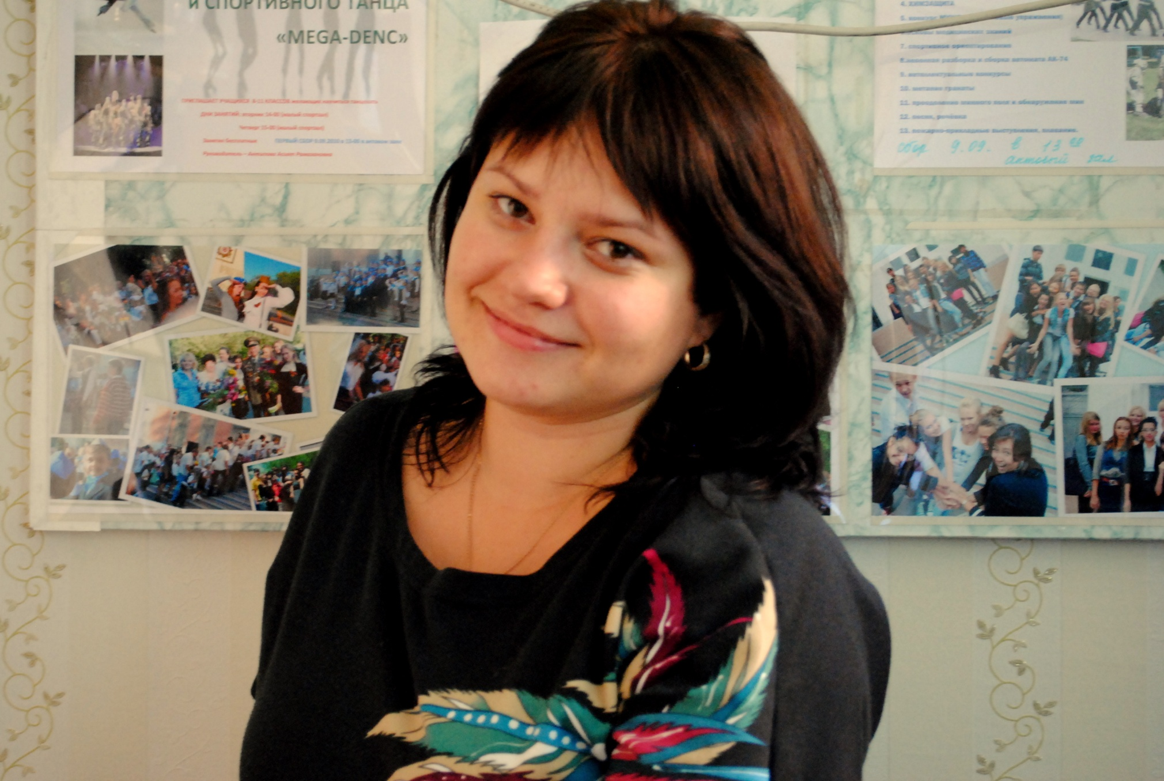
Участие в конкурсах профессионального мастерства
Конкурс | Кол-во участников
«Лучший учитель» | 8 педагогов
«Педагогический дебют» | 6 педагогов
«Воспитатель года - 2015» | 16 педагогов
«Детский сад года – 2015» | 78 педагогов
Итого | 108 педагогов

Slide 36
Модернизация общего образования
учебно-лабораторное оборудование для начальных классов;
88 автоматизированных рабочих мест для учителей начальных классов;
оснащение медиатекой 13-ти школьных библиотек;
центр дистанционного обучения на базе МБОУ гимназии №10 ЛИК;
оборудование для школьных столовых;
медицинское оборудование.

Slide 37
Модернизация общего образования
Предметные кабинеты
химии (11 ОУ)
биологии (13 ОУ)
географии (8 ОУ)
физики (10 ОУ)

Slide 38
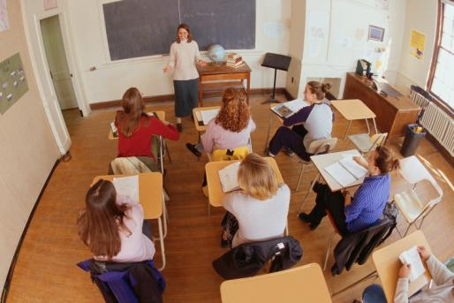
Профессиональный рост руководящих и педагогических работников
2541
человек
руководящие работники – 179 человек
педагогические работники - 1410 человек
учителя – 536 человек
воспитатели ДОО – 517 человек.

Slide 39
Профессиональный рост руководящих и педагогических работников
Высшее образование
747 (83%) педагогических и руководящих работников общего и дополнительного образования
350 (50%) педагогических и руководящих работников дошкольного образования.

Slide 40
Профессиональный рост руководящих и педагогических работников
22,8% педагогических работников -пенсионного возраста
Средний возраст педагогических работников - 47 лет
33 молодых педагога (2,5%)

Slide 41
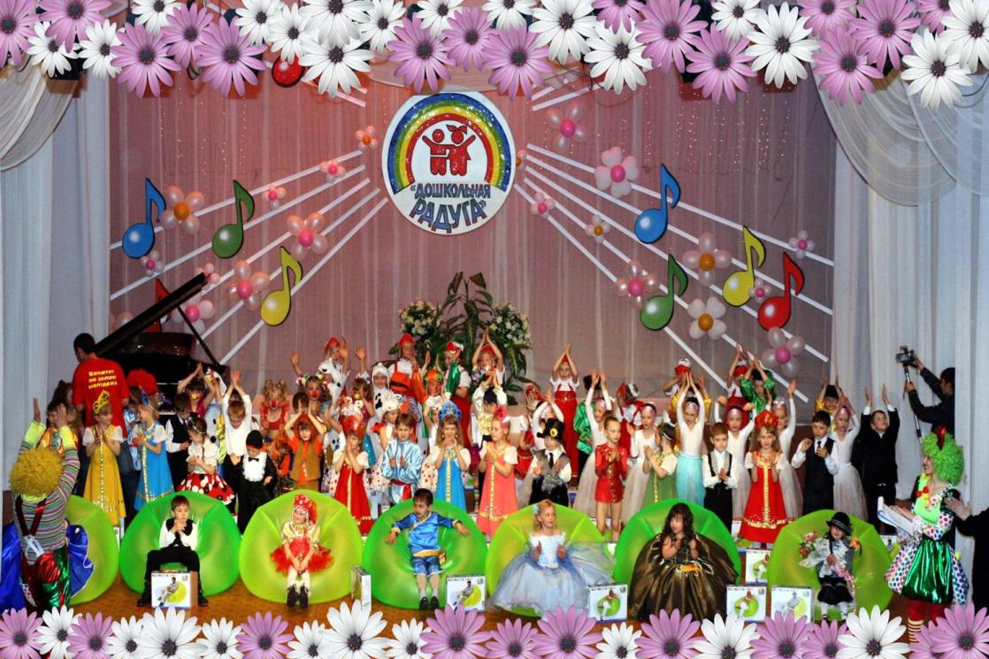
Одаренные дети

Slide 42
Одаренные дети
Конкурсы | 2015 год
Дошкольная радуга | 420
Олимпиада по подвижным играм | 320
Волшебная ладья | 21
Итого | 761

Slide 43
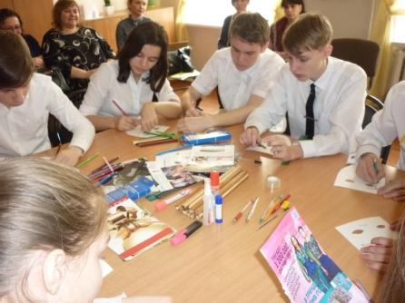
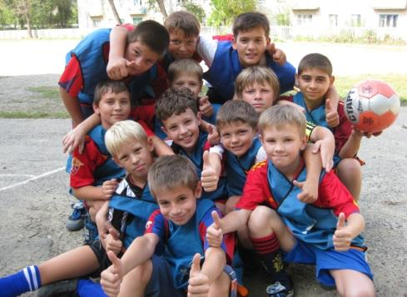
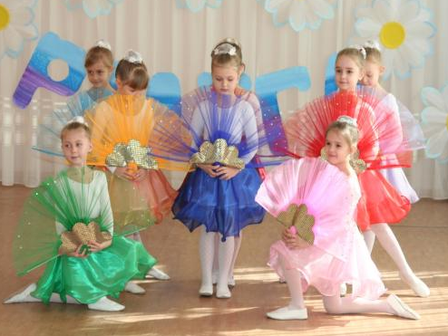
Одаренные дети

Slide 44
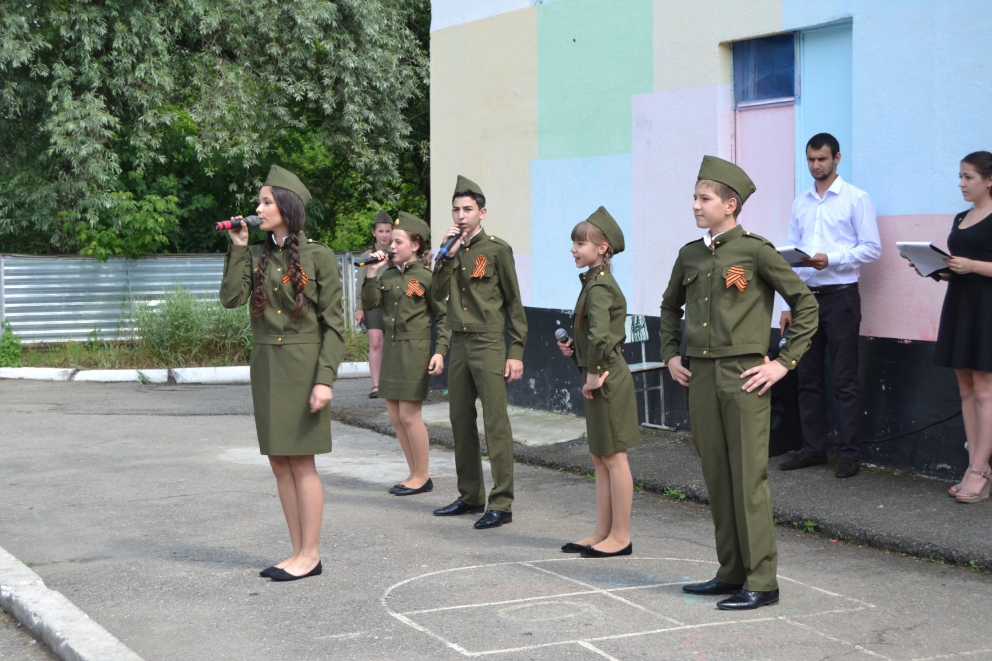
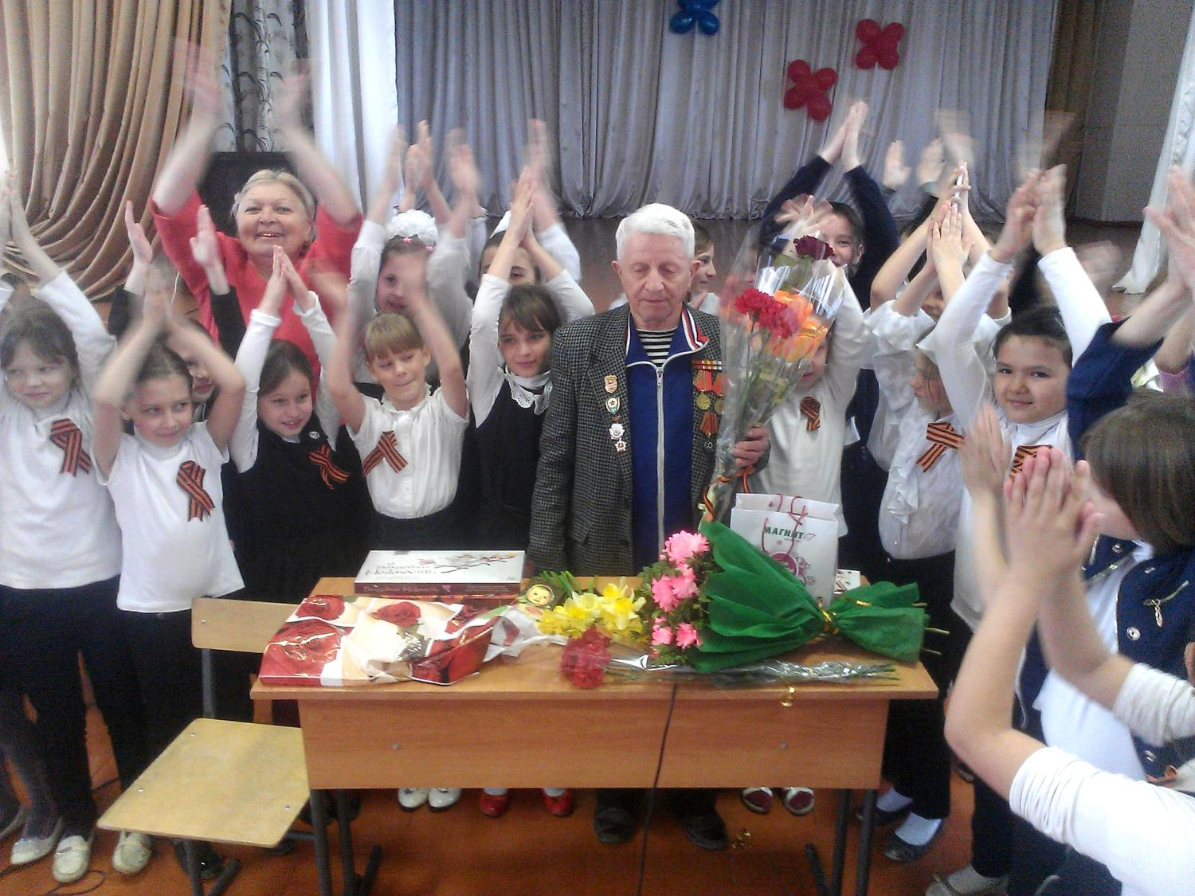
Одаренные дети

Slide 45
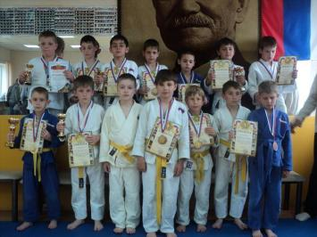
Одаренные дети
Уч. год | Кол-во детей | Кол-во разряд-ников | Массо-вые разря-ды | Пер-вый разряд | КМС | МС | МСМК
2013г. | 1406 | 791 | 739 | 28 | 23 | 1
2014г. | 1201 | 768 | 716 | 33 | 15 | 3 | 1
2015г. | 1188 | 724 | 607 | 100 | 15 | 1 | 1

Slide 46
Одаренные дети
Лидеры олимпиадного движения
Лицей №1
Лицей №6
Гимназия №10 ЛИК

Slide 47
Одаренные дети
В заключительном этапе Всероссийской олимпиады принимали участие трое учащихся:
география - Казанцев Виктор, 11 класс, СОШ №20,
право – Иероклис Елена, 9 класс, Лицей №1,
ОБЖ - Малеванный Борис, 9 класс, гимназия №10

Slide 48
Профилактика безнадзорности и правонарушений

Slide 49
Инфраструктура образовательных учреждений
Из средств краевого и местного бюджетов
2037 тыс. рублей
на муниципальные общеобразователь-ные учреждения
1150 тыс. рублей,
755 тыс. рублей
на дошкольные образовательные учреждения
на учреждения доп. образования
Заменено 264 оконных блока в
11 ОУ
3942 тыс. рублей

Slide 50
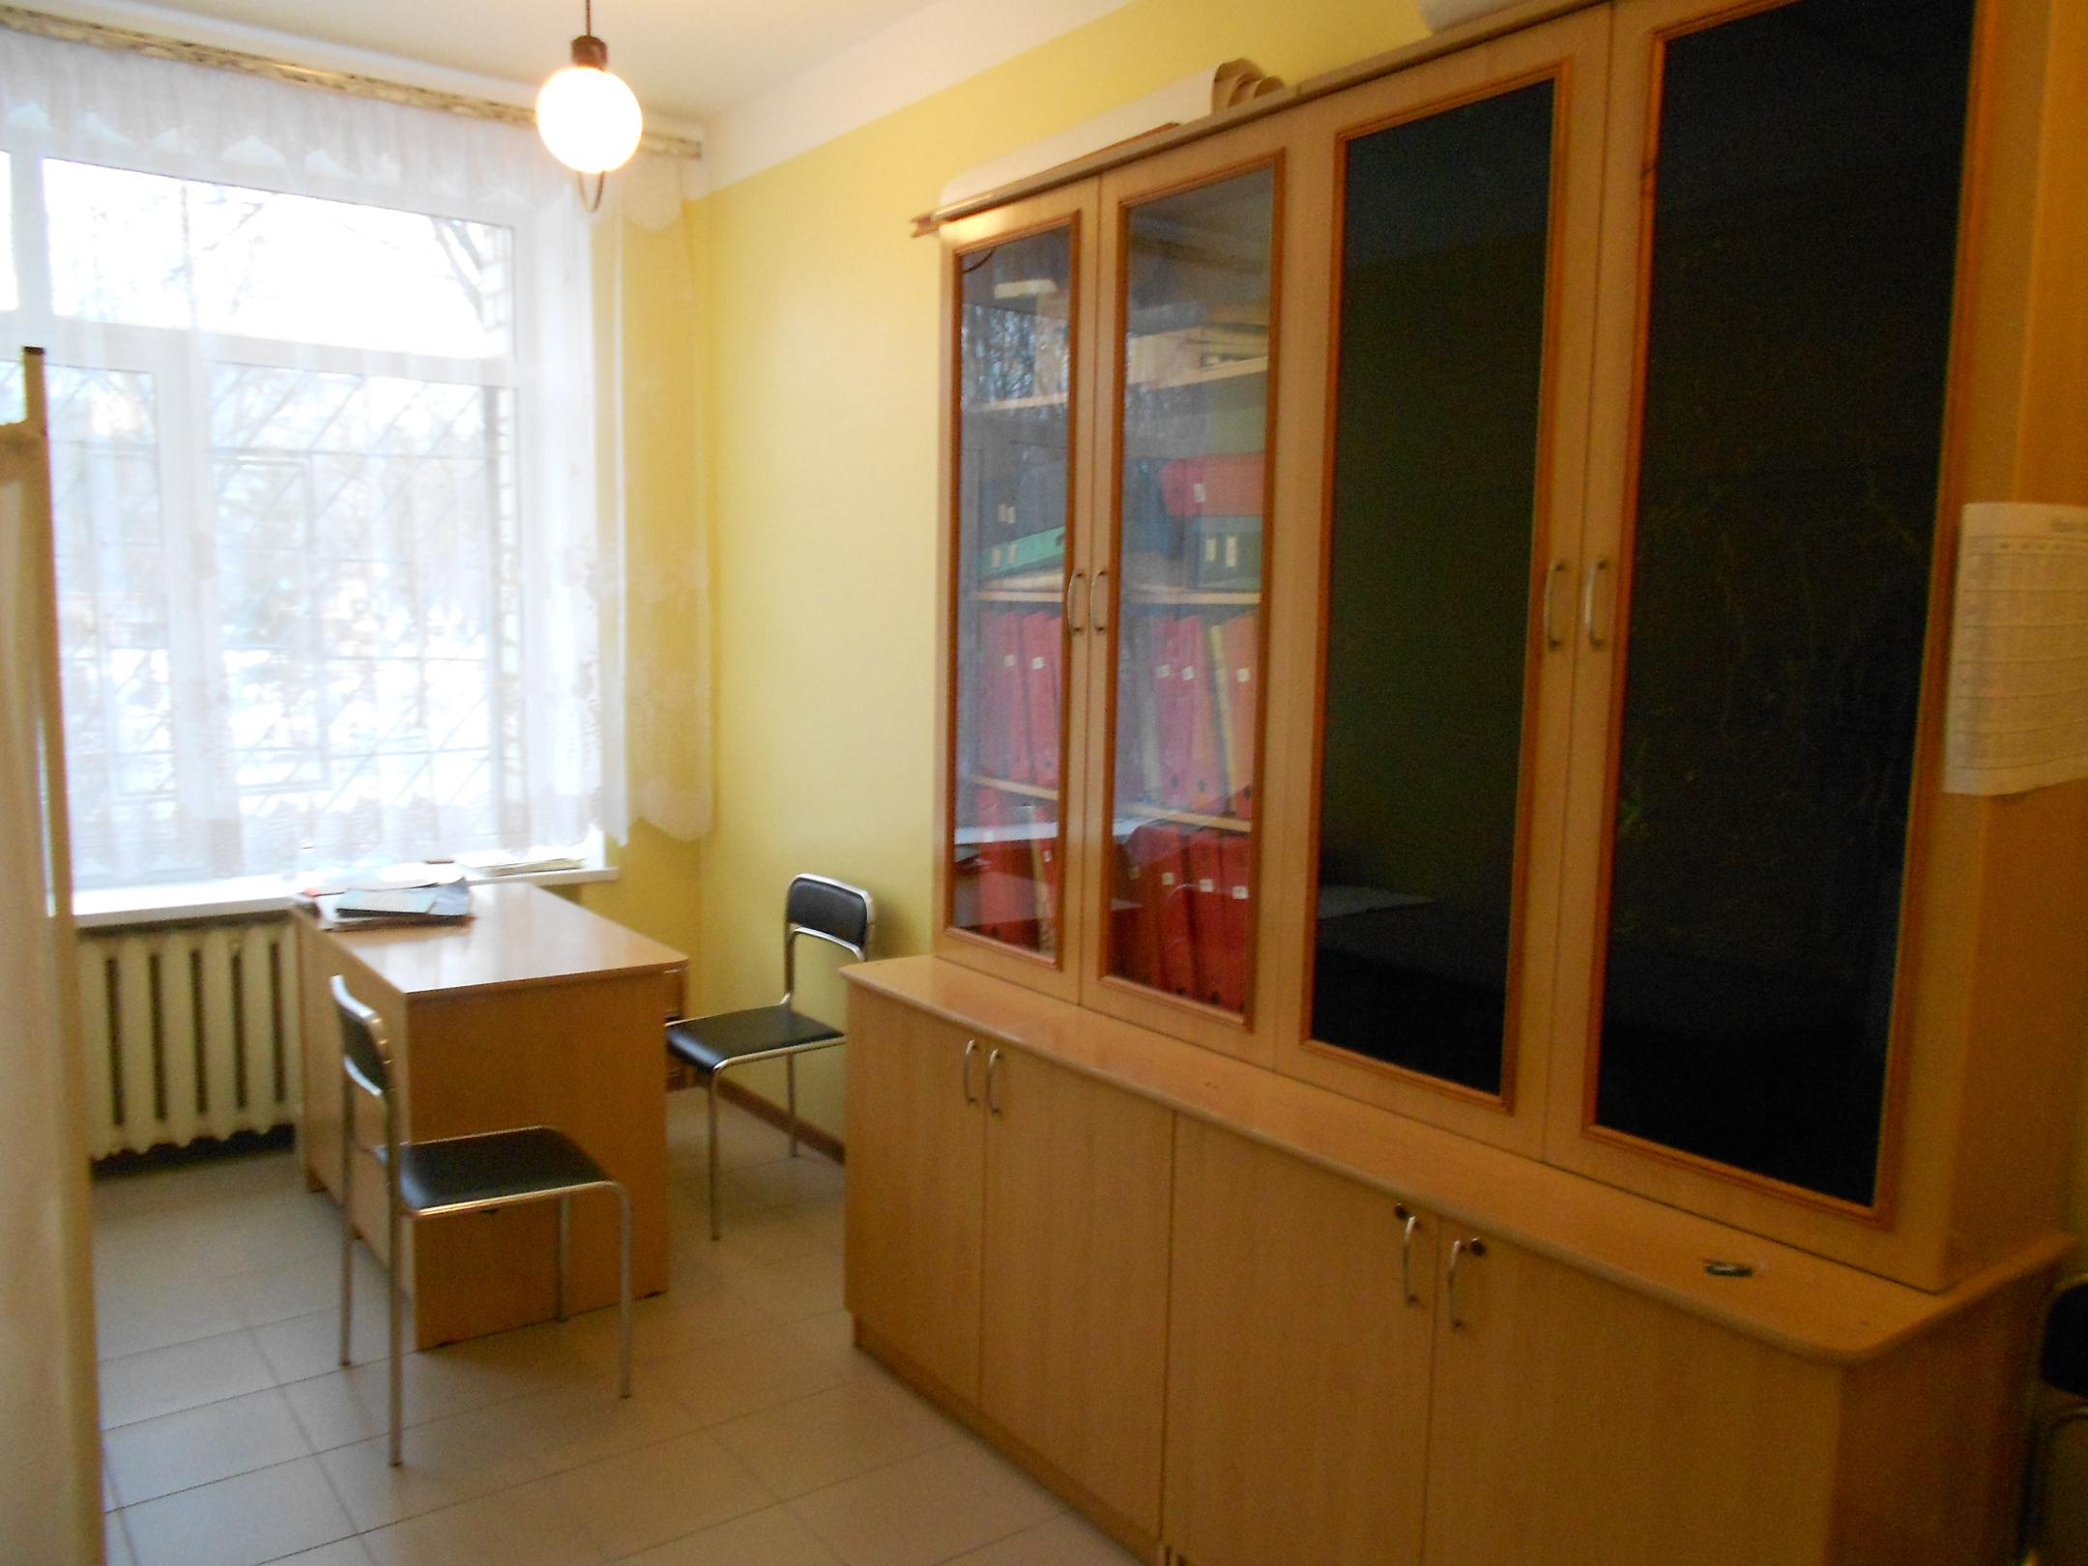
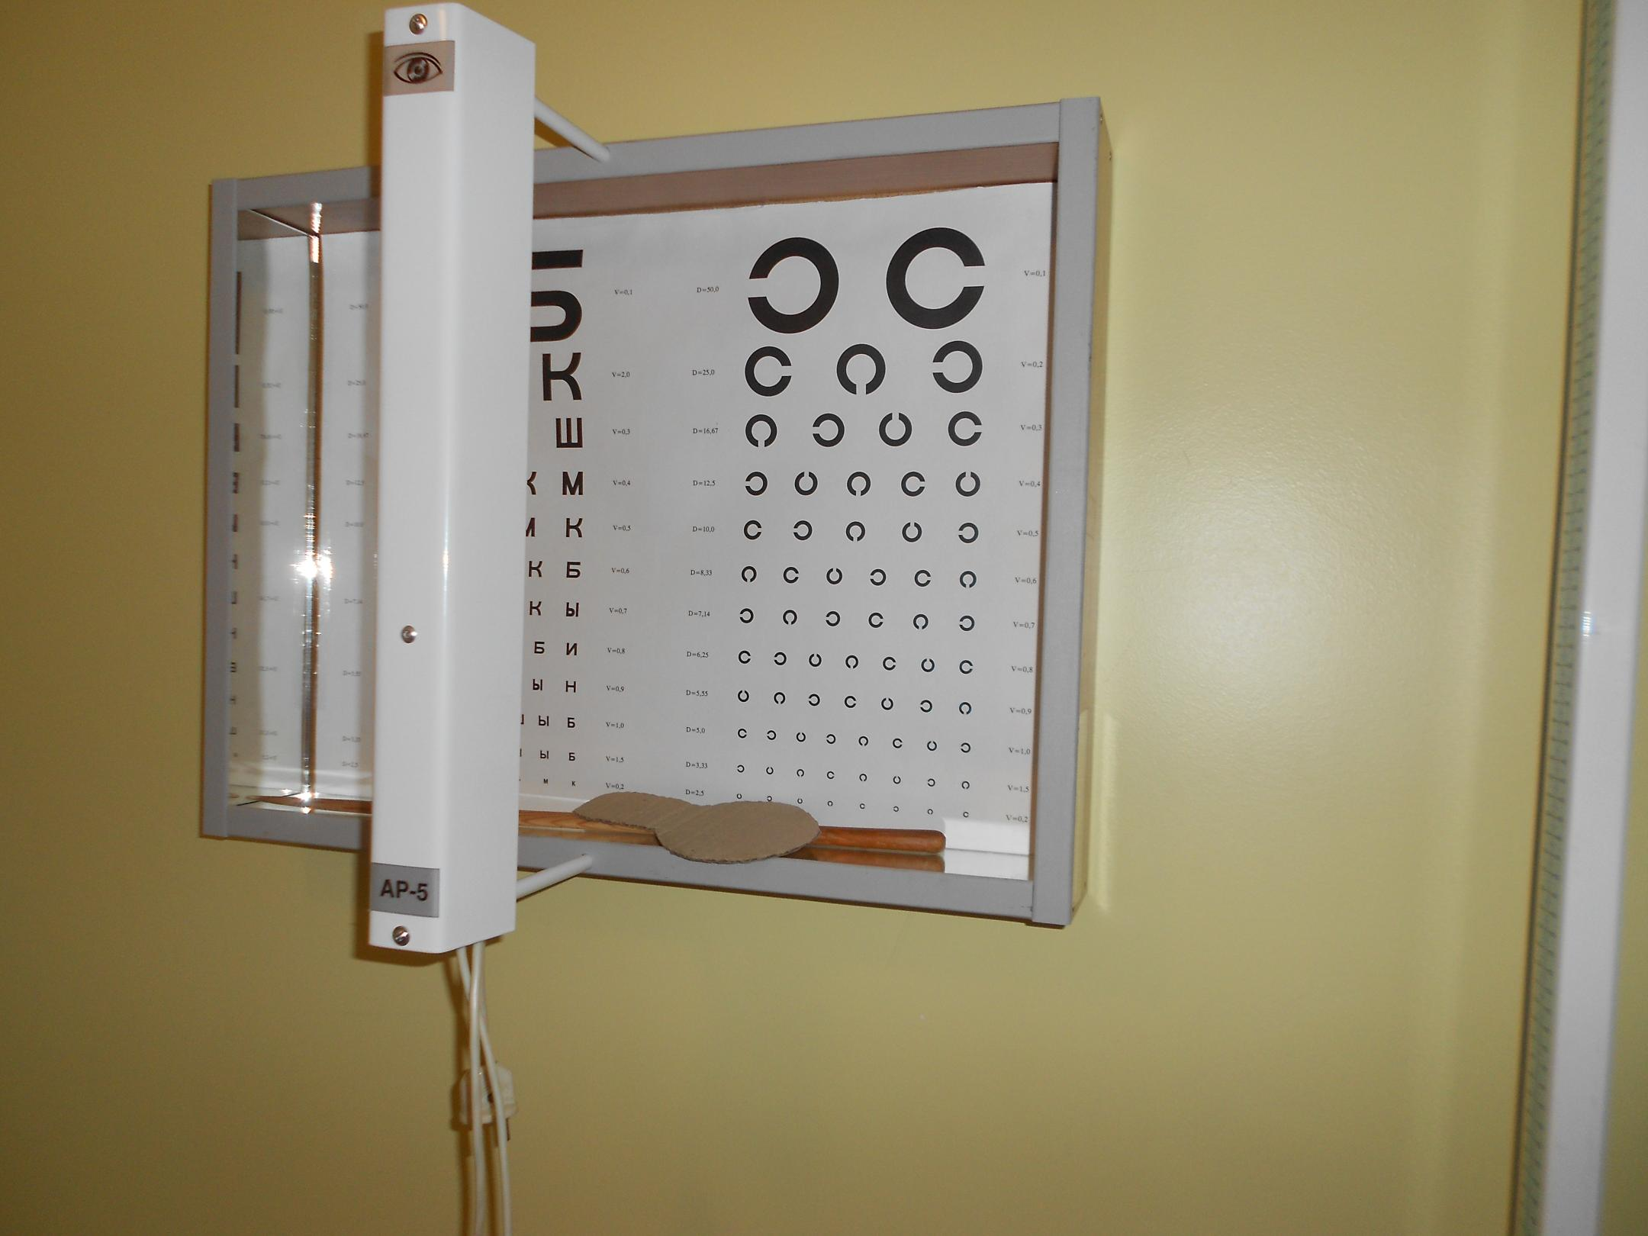
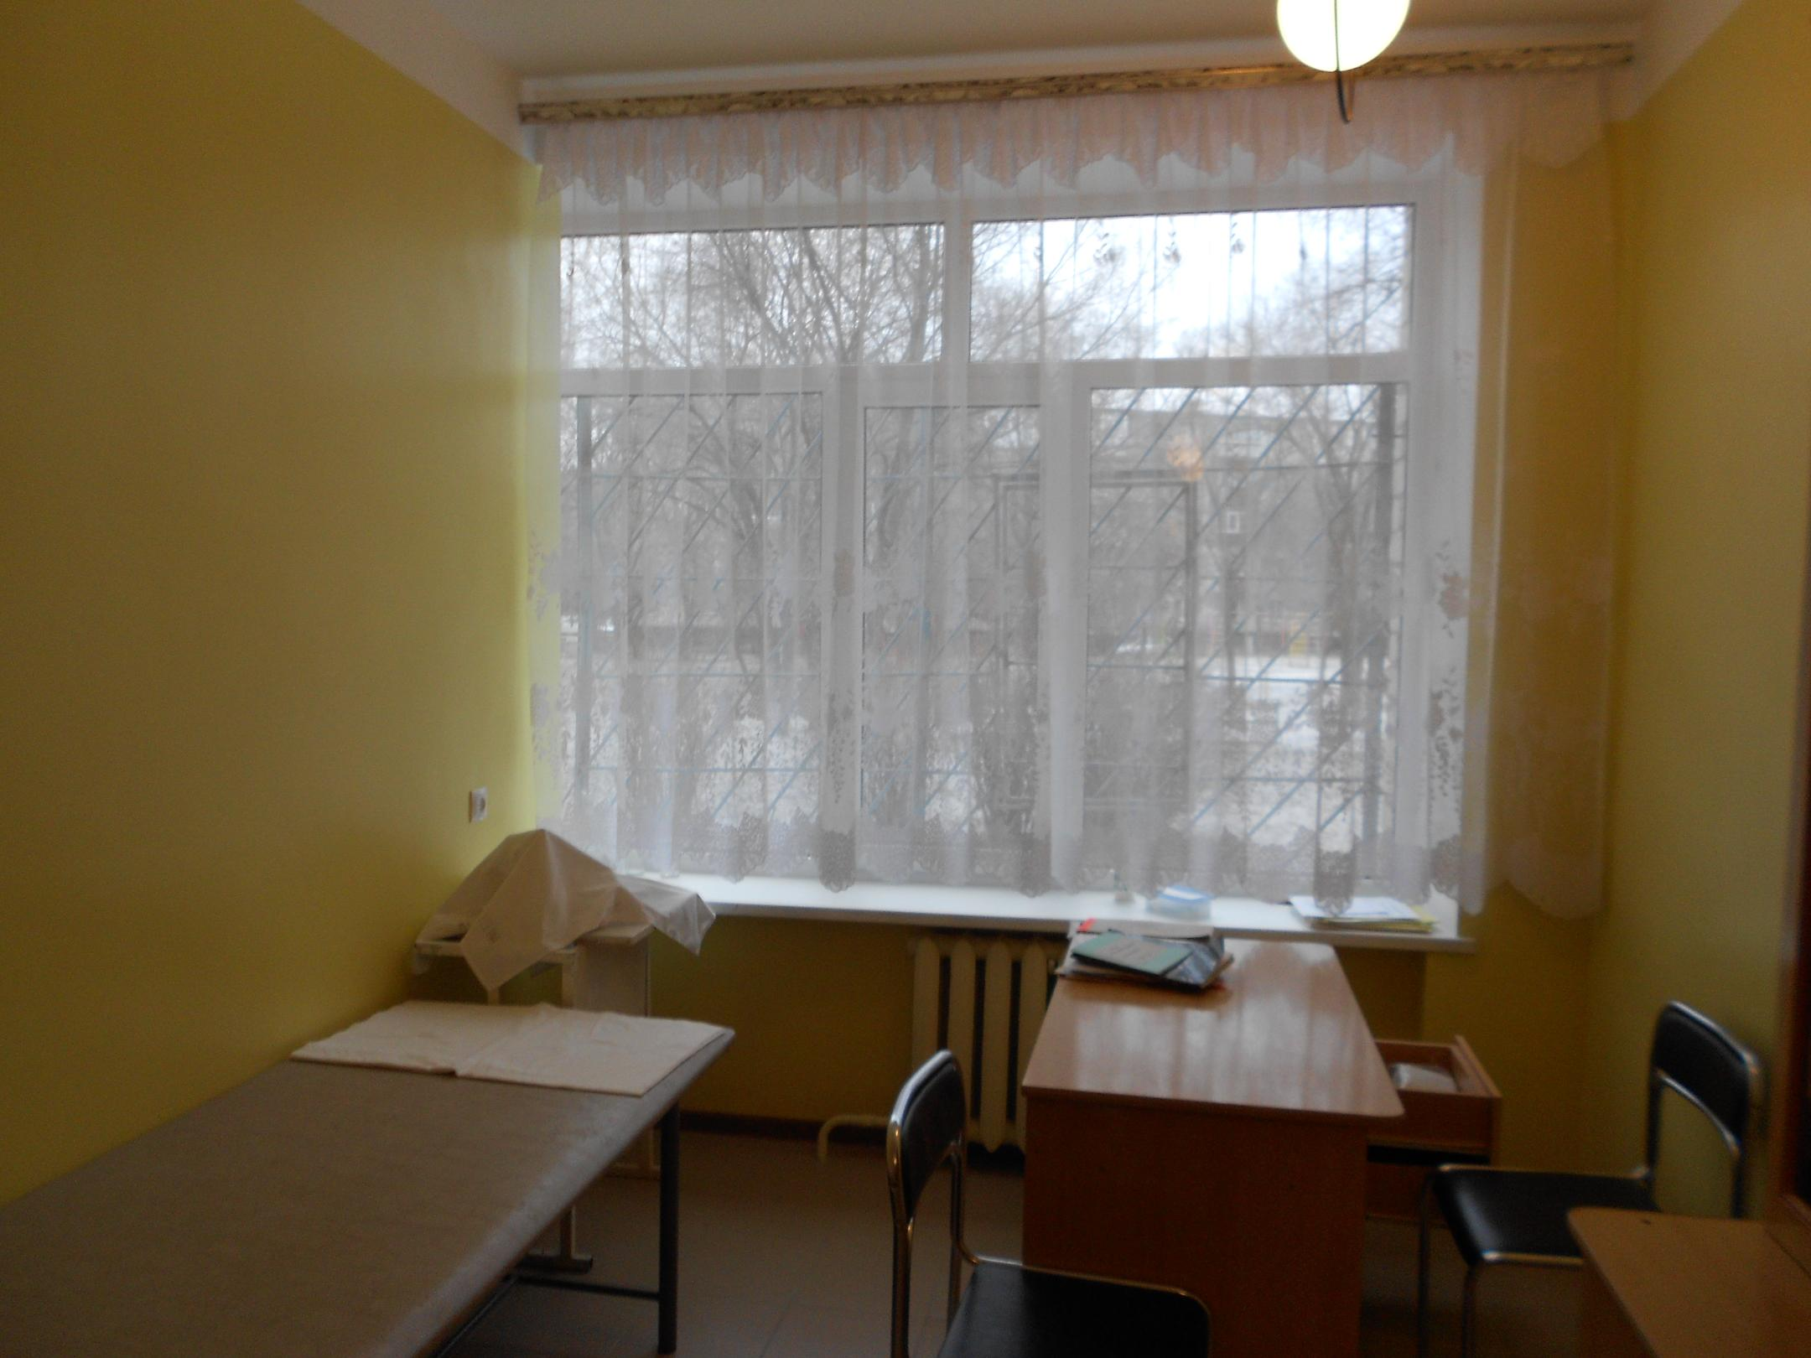
Инфраструктура образовательных учреждений
медицинский кабинет МБОУ СОШ № 15

Slide 51
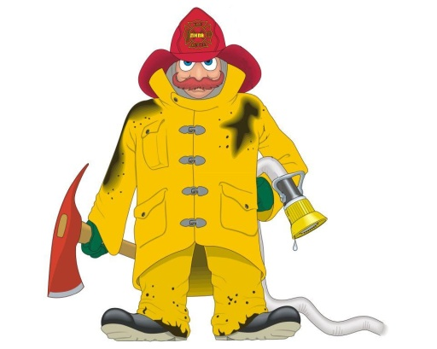
Пожарная безопасность
В бюджете 2016 года предусмотрены расходы только на техническое обслуживание системы ПАК «Стрелец-мониторинг» в размере 1080 тыс. рублей:
общеобразовательные организации – 342 тыс.руб.;
- дошкольные организации – 576 тыс. руб.

Slide 52
Пожарная безопасность
Для обеспечения пожарной безопасности в 2016 году необходимо финансирование в следующем объеме:
общеобразовательные учреждения и учреждения дополнительного образования –
12 795 тыс. руб.,
дошкольные учреждения – 11 834 тыс. руб.

Slide 53
Основные направления развития системы образования на 2016 год
1. Предоставление качественных основных и дополнительных образовательных услуг населению;
2. Выполнение указа Президента Российской Федерации от 07 мая 2012 г. № 597 «О мероприятиях по реализации государственной социальной политики»;
3. Формирование муниципальной системы независимой оценки качества образования в целях достижения стратегических ориентиров национальной образовательной инициативы «Наша новая школа»;
4. Повышение уровня профессиональной компетентности руководящих и педагогических работников с учетом требований профессиональных стандартов;

Slide 54
Основные направления развития системы образования
5. Совершенствование условий, обеспечивающих развитие мотивации и способностей обучающихся в познании, как основном условии успешного освоения основных образовательных программ, творчестве, труде и спорте, формирующих активную гражданскую позицию, культуру здорового и безопасного образа жизни;
6. Повышение эффективности воспитательной деятельности, направленной на успешную социализацию детей через интеграцию социальных институтов воспитания (в том числе в летний период);
7. Развитие форм государственно-общественного управления и социального партнерства;

Slide 55
Основные направления развития системы образования
8. Расширение состава сведений и сервисов, предоставляемых на официальных сайтах образовательных организаций города, с учетом ориентации их содержания на информационные запросы семей;
9. Активизация деятельности просветительского, образовательного, научно-методического характера, направленной на продвижение и укрепление позиций русского языка, российской культуры, науки и образования.
10. Внедрение эффективных методов формирования устойчивых навыков безопасного поведения обучающихся на дорогах, в быту и в школе.

